Slide 1



三维点云处理第一次作业
主讲人
Lorenzo

Slide 2

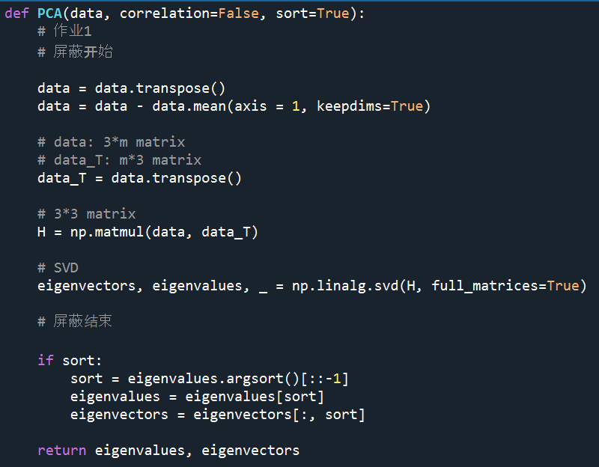
第一题
对点云数据进行PCA分析

Slide 3
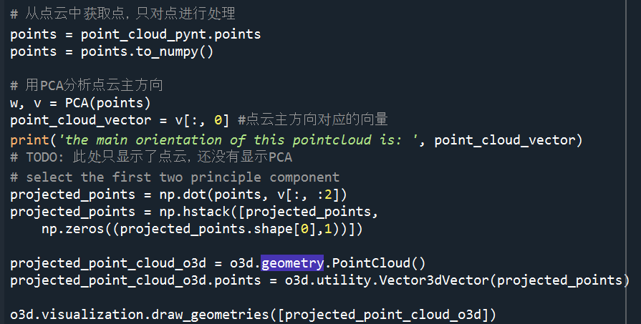
第一题
将点云投影到二维平面

Slide 4
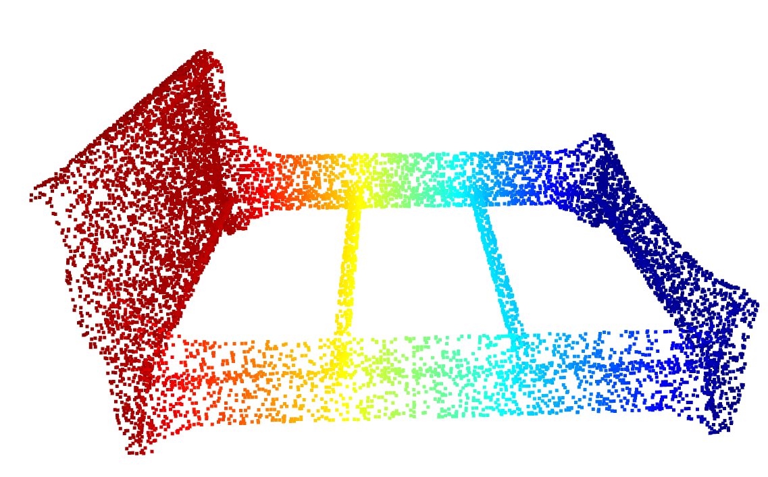
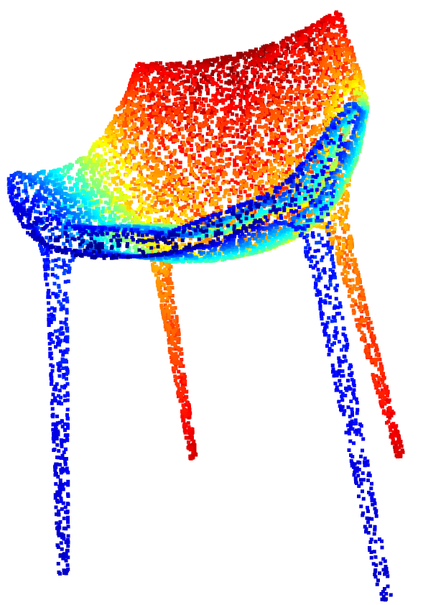
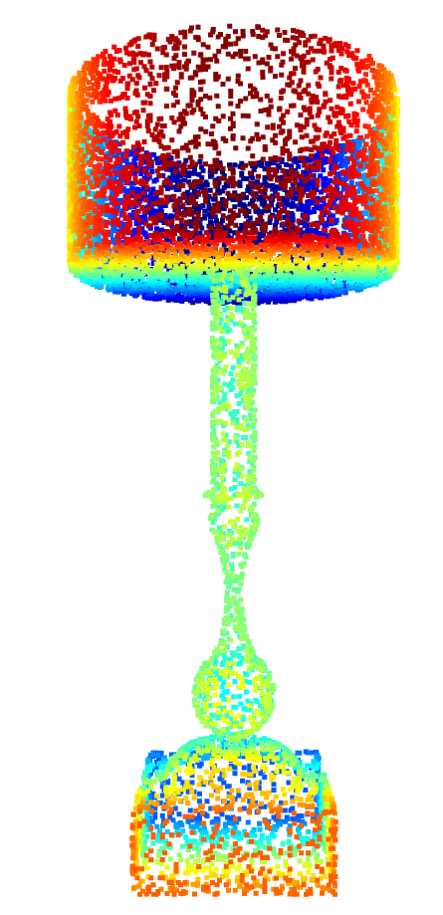
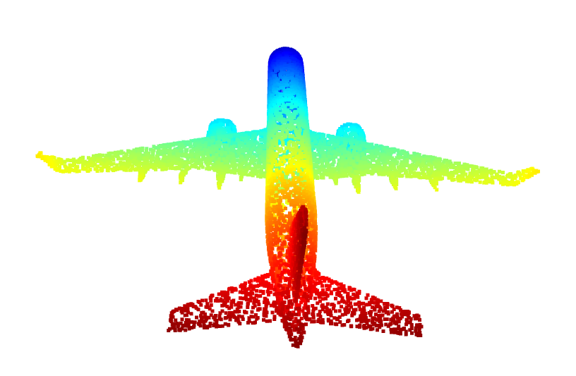
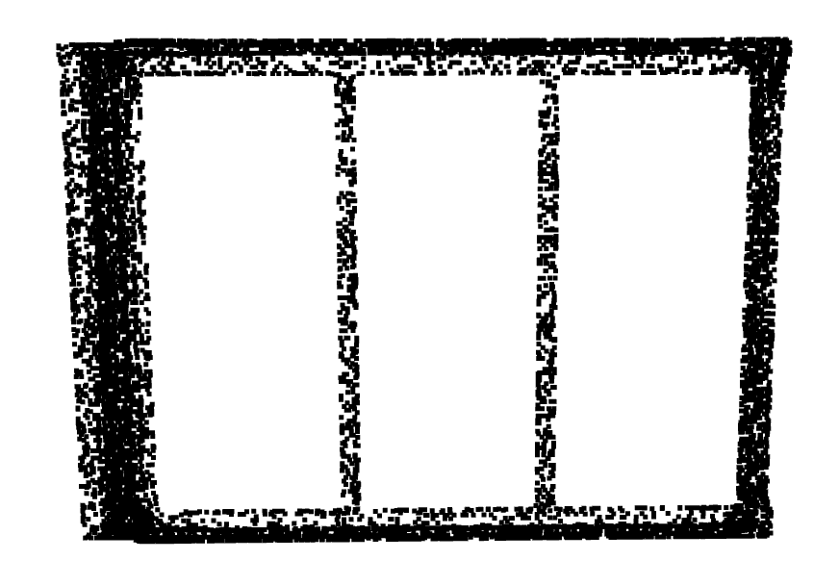
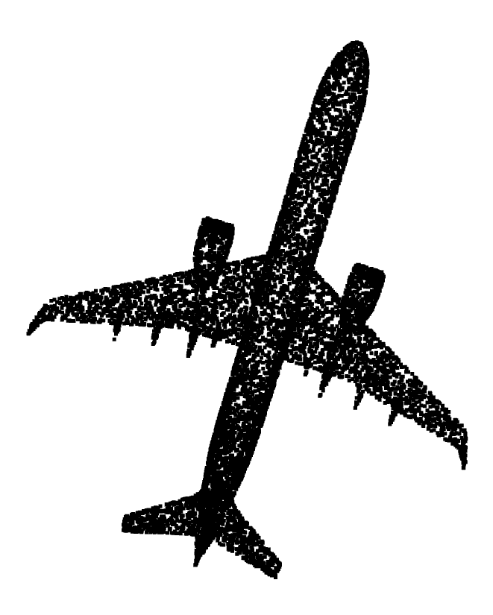
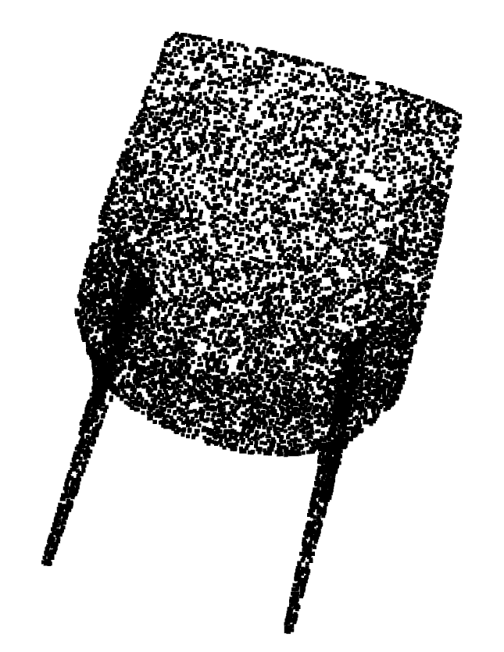
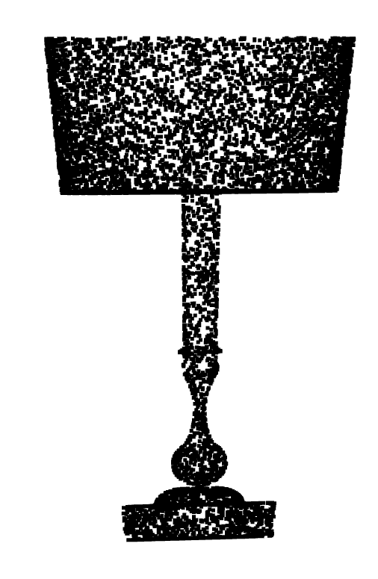
第一题
对点云数据进行PCA分析并将点云投影到二维平面

Slide 5
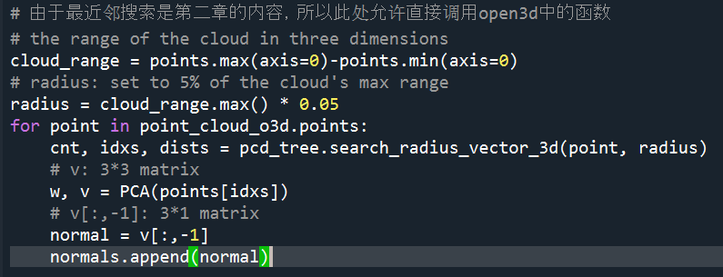
第一题
利用PCA分析进行法向量估计
可用search_radius_vector_3d或search_knn_vector_3d
如果使用search_radius_vector_3d，需挑选一个合理的搜索半径，如：点云跨度的5%

Slide 6
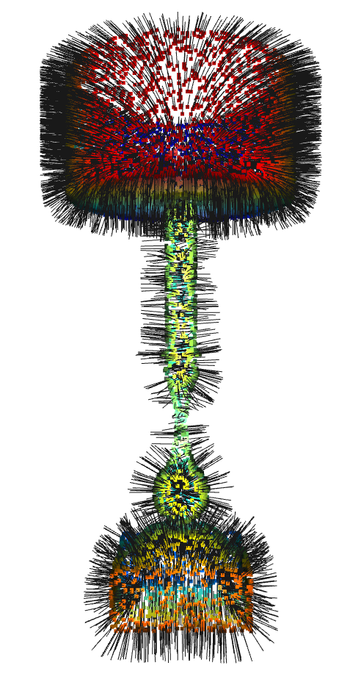
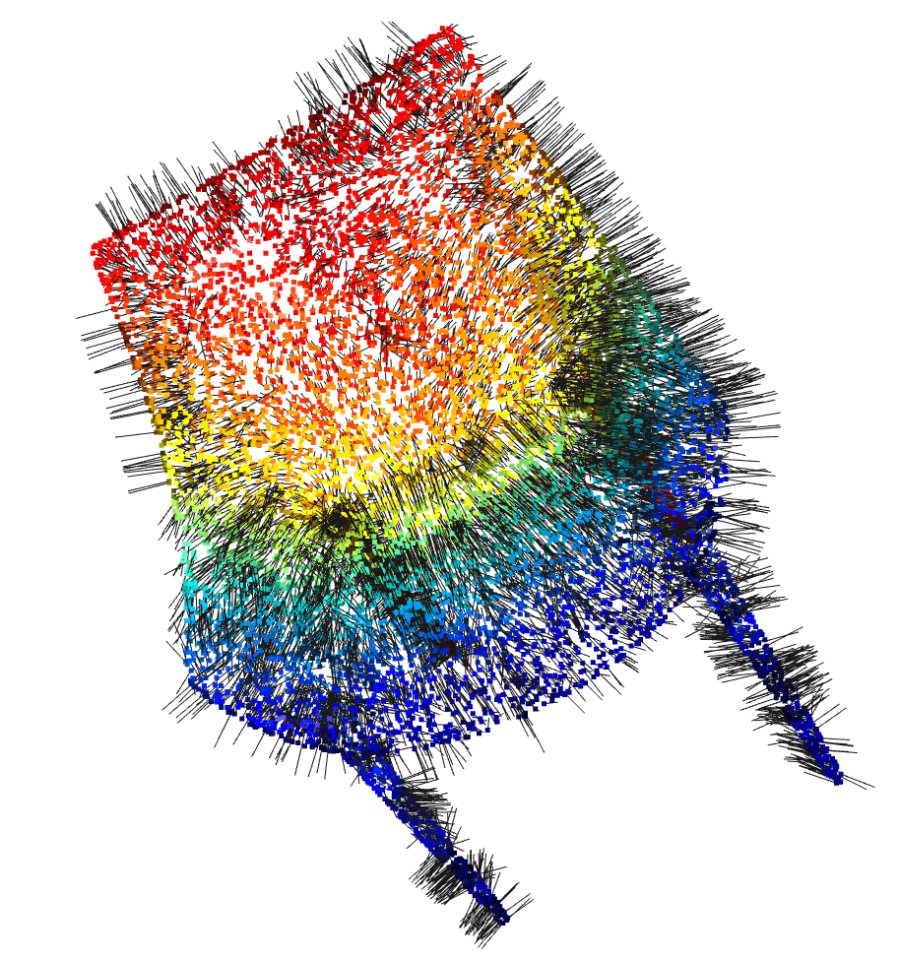
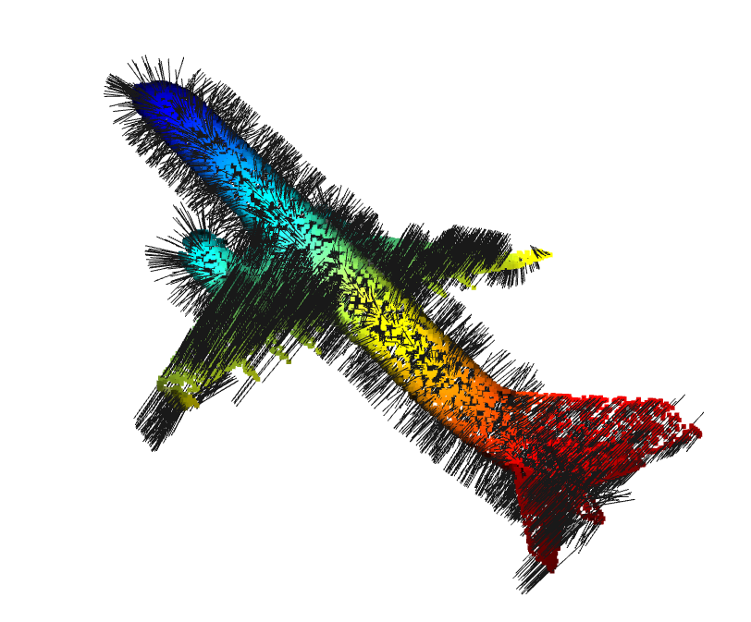
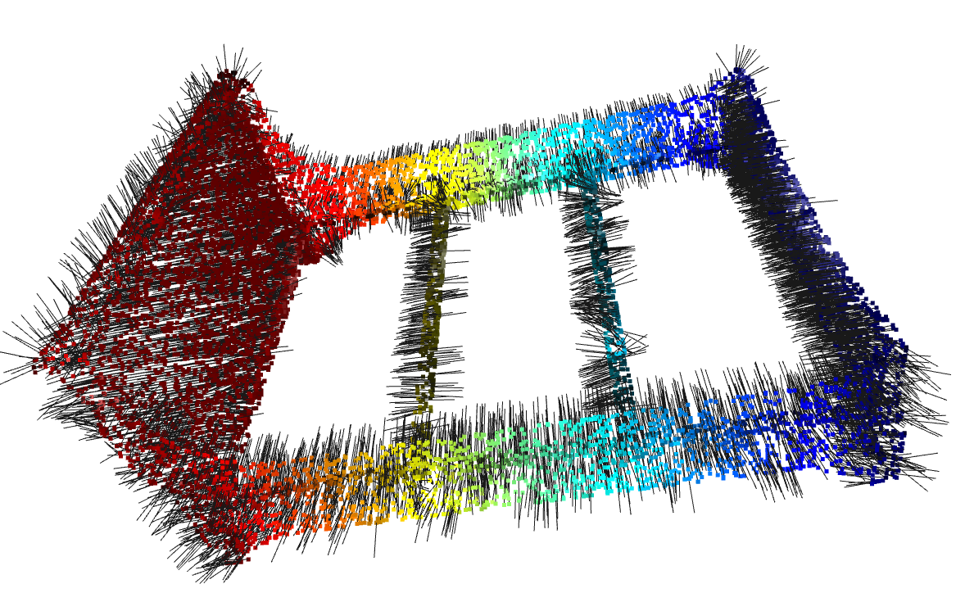
第一题
利用PCA分析进行法向量估计

Slide 7
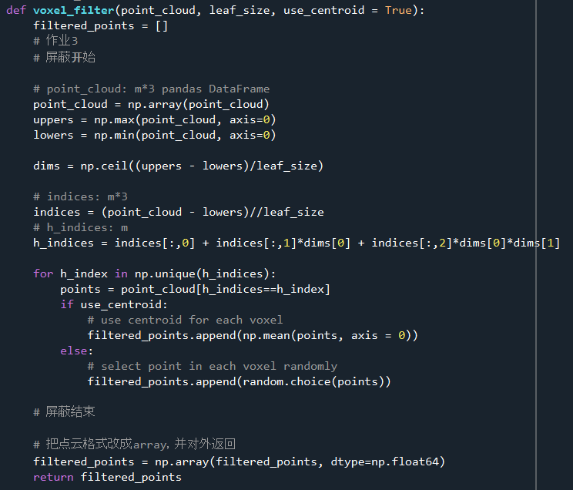
第二题
体素式滤波
利用numpy的broadcasting操作，减少for循环的使用
indices记录点在x,y,z三个方向上的序号
h_indices记录点属于第几个voxel grid

Slide 8
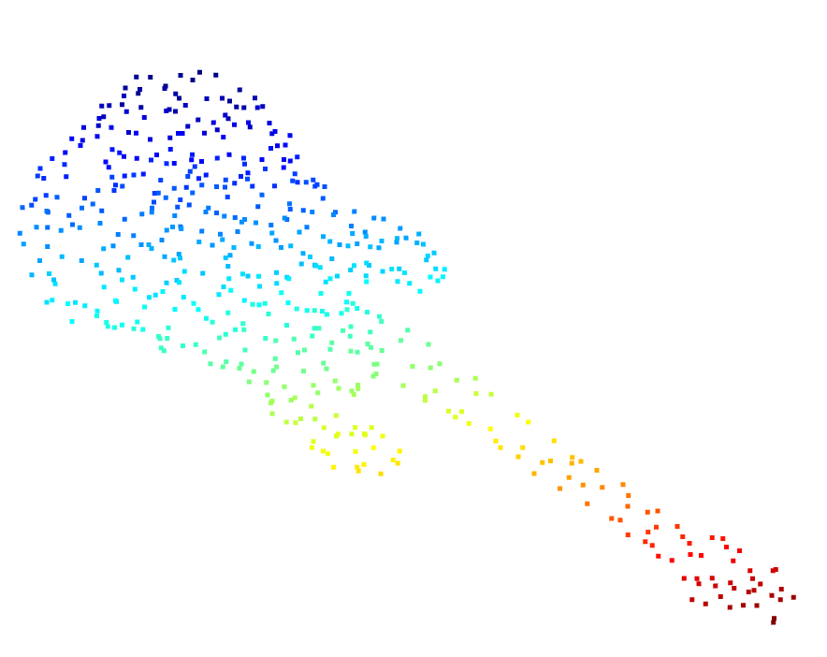
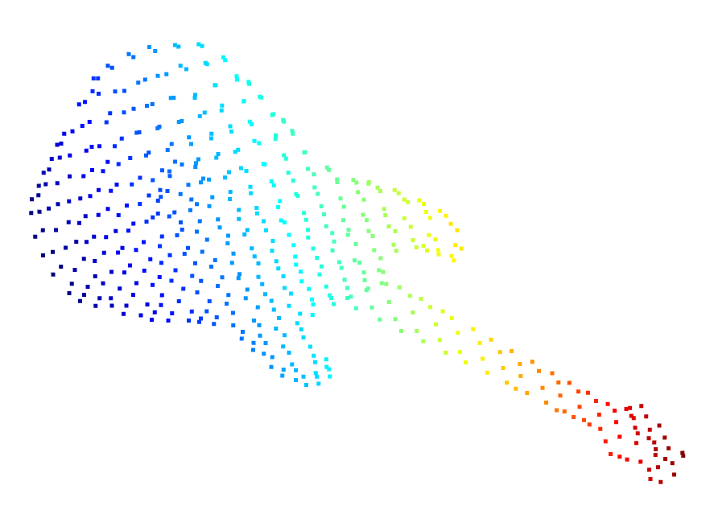
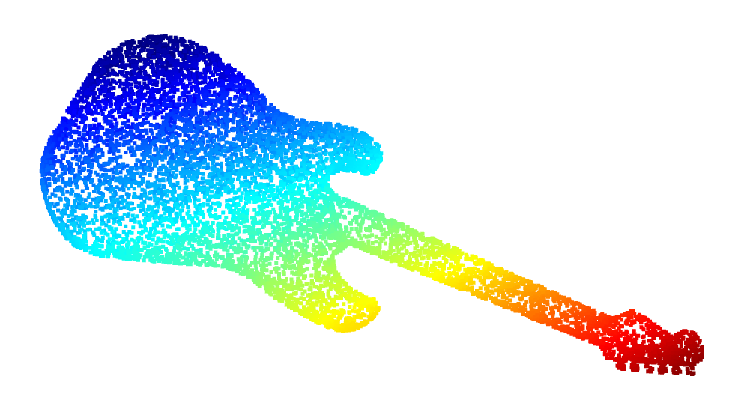
第二题
体素式滤波-原始点云/random/centroid

Slide 9
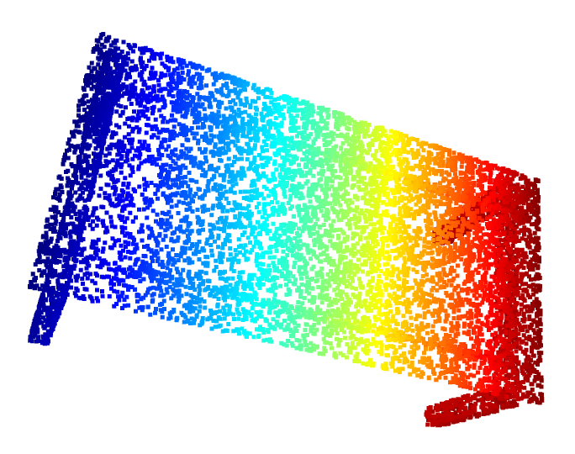
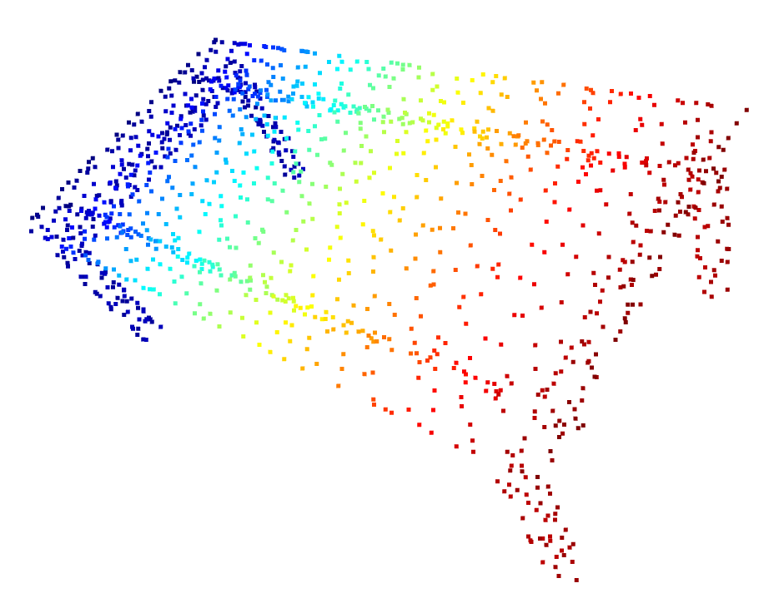
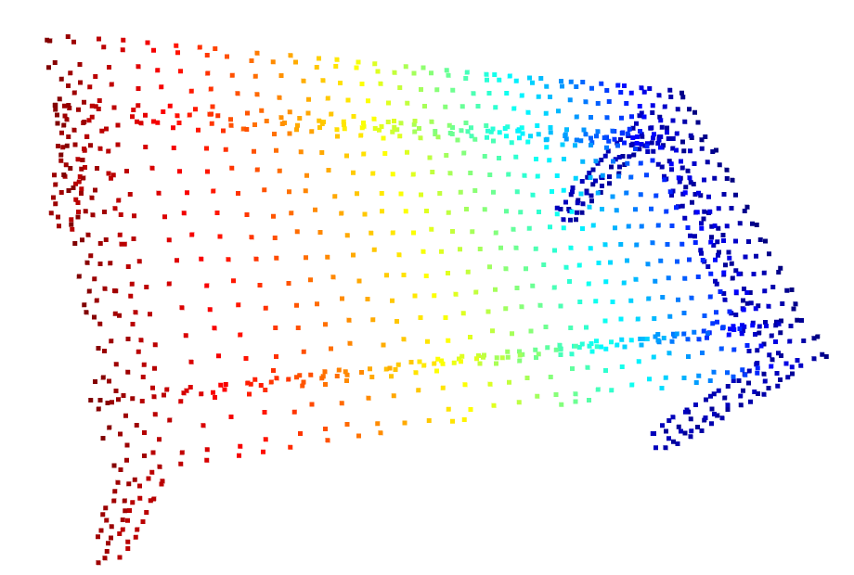
第二题
体素式滤波-原始点云/random/centroid

Slide 10
选做题
KITTI depth completion数据集介绍
https://blog.csdn.net/keineahnung2345/article/details/114369593

Slide 11



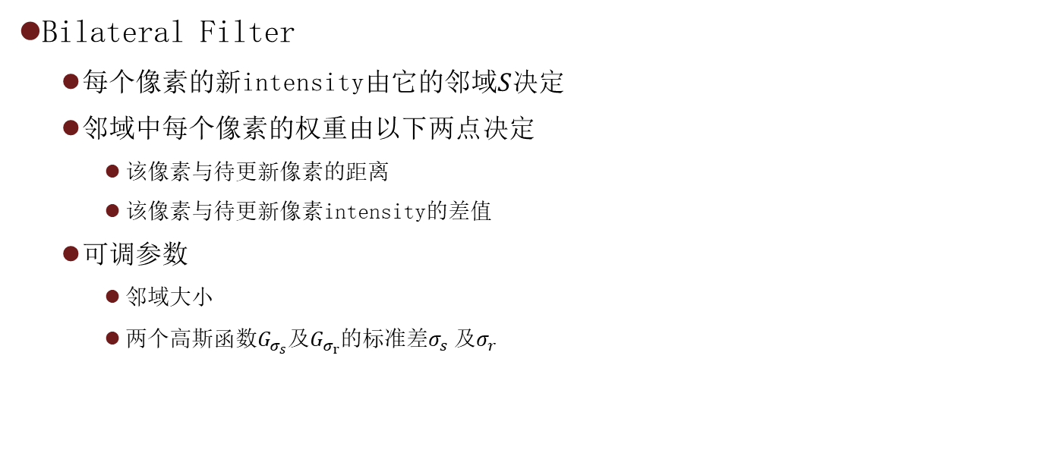
选做题
Bilateral Filter
每个像素的新intensity由它的邻域$S$决定
邻域中每个像素的权重由以下两点决定
该像素与待更新像素的距离
该像素与待更新像素intensity的差值
可调参数
邻域大小
两个高斯函数$G_{σ_{s}}$及$G_{σ_{r}}$的标准差$σ_{s} 及σ_{r}$

Slide 12
选做题
Bilateral Filter
加速方法
neighborhood一般为一个正方形，可以将邻域内的intensity及距离都表示成矩阵，然后使用矩阵乘法做运算
预先计算距离权重的kernel
预先对各种可能的intensity差值计算其通过高斯函数后的值 @金鑫

Slide 13
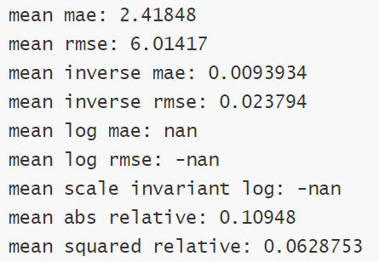
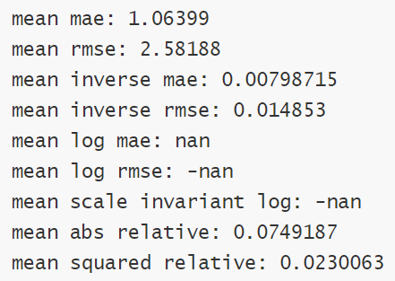

选做题
只对前100笔数据做评测，左侧为原始数据，右侧为做过BF后（kernel size=5， $σ_{s}=50， σ_{r}=50$）的评测结果

Slide 14
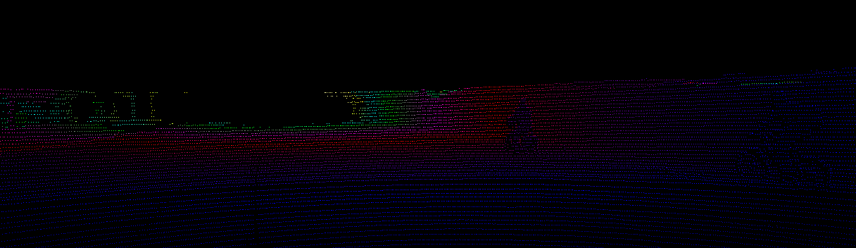
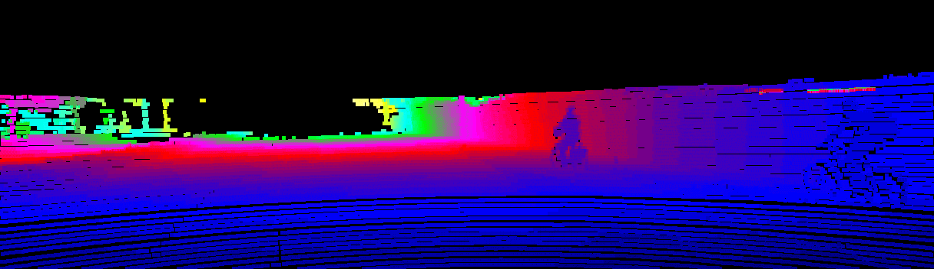
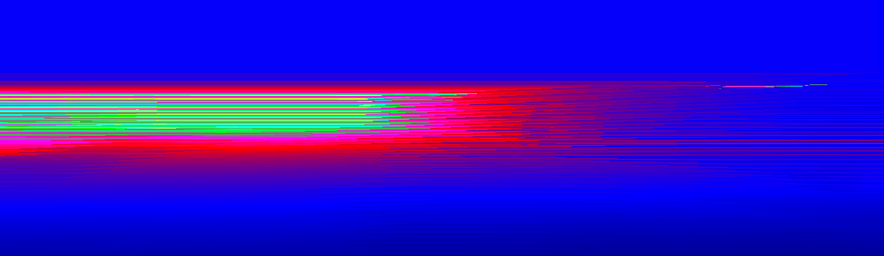
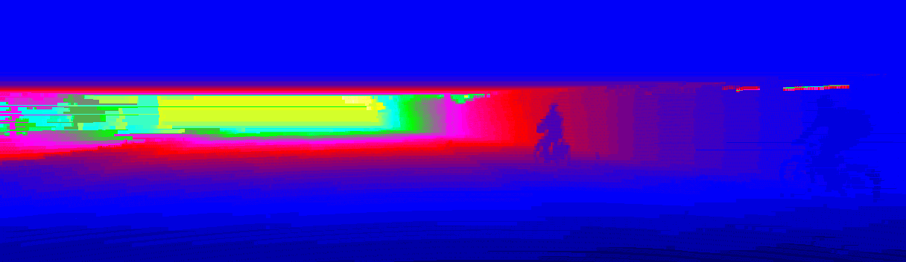
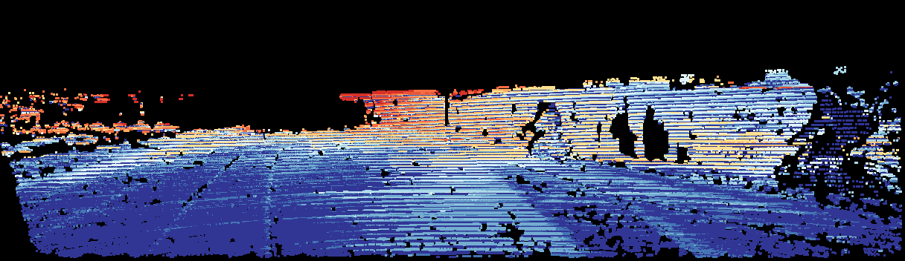
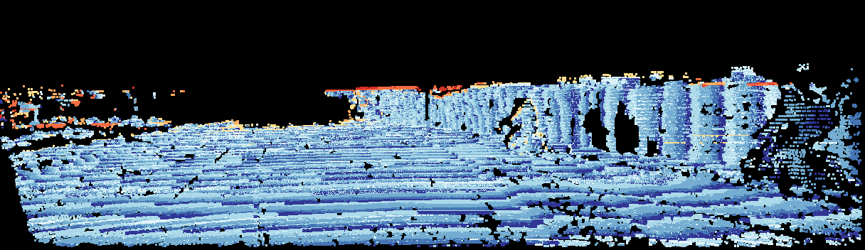
选做题
左:原始数据，右:BF
depth_orig
depth_ipol
errors_img

Slide 15
在线问答
？
Q&A

Slide 16

感谢各位聆听
！
Thanks for Listening

